Slide 1
第五六章课后作业 截至日期：月 日 点
总分: 100
*此封面页请勿删除，删除后将无法上传至试卷库，添加菜单栏任意题型即可制作试卷。本提示将在上传时自动隐藏。

Slide 2

主观题
10分
设各零件的重量都是随机变量，它们相互独立，且服从相同的分布，其数学期望为0.5kg，均方差为0.1kg，问5000个零件的总重量超过2510kg的概率是多少？

Slide 3
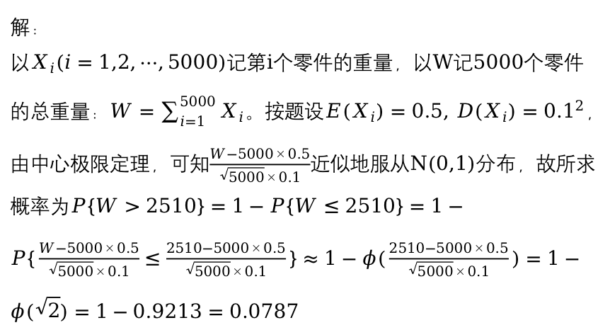
解：
以$X_{i}(i=1,2,⋯,5000)$记第i个零件的重量，以W记5000个零件的总重量：$W=\sum_{i=1}^{5000}{X_{i}}$。按题设$E(X_{i})=0.5, D(X_{i})={0.1}^{2}$，由中心极限定理，可知$\frac{W−5000×0.5}{\sqrt{5000}×0.1}$近似地服从N(0,1)分布，故所求概率为$P\{W>2510\}=1−P\{W≤2510\}=1−P\{\frac{W−5000×0.5}{\sqrt{5000}×0.1}≤\frac{2510−5000×0.5}{\sqrt{5000}×0.1}\}≈1−φ(\frac{2510−5000×0.5}{\sqrt{5000}×0.1})=1−φ(\sqrt{2})=1−0.9213=0.0787$

Slide 4
主观题
10分
一食品店有三种蛋糕出售，由于售出哪一种蛋糕是随机的，因而售出一只蛋糕的价格是一个随机变量，它取1元、1.2元、1.5元各个值的概率分别为0.3、0.2、0.5。若售出300只蛋糕。
（1）求收入至少400元的概率；
（2）求售出价格为1.2元的蛋糕多于60只的概率。

Slide 5
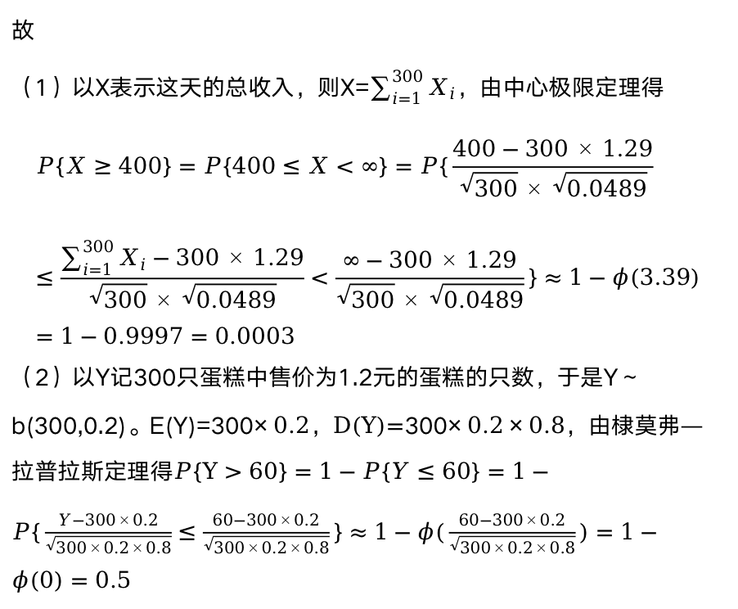
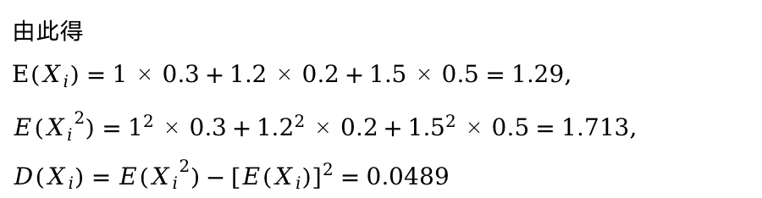
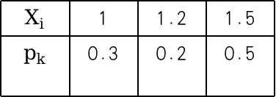

解：
设第i只蛋糕的价格为$X_{i}，i=1,2,⋯,300$，则$X_{i}$有分布律为
$$X_{i}$$ | 1 | 1.2 | 1.5
$$p_{k}$$ | 0.3 | 0.2 | 0.5
由此得
$$E(X_{i})=1×0.3+1.2×0.2+1.5×0.5=1.29,$$
$$E({X_{i}}^{2})=1^{2}×0.3+{1.2}^{2}×0.2+{1.5}^{2}×0.5=1.713,$$
$$D(X_{i})=E({X_{i}}^{2})−{[E(X_{i})]}^{2}=0.0489$$
故
（1）以X表示这天的总收入，则X=$\sum_{i=1}^{300}{X_{i}}$，由中心极限定理得
$$P\{X≥400\}=P\{400≤X<∞\}=P\{\frac{400−300×1.29}{\sqrt{300}×\sqrt{0.0489}}≤\frac{\sum_{i=1}^{300}{X_{i}}−300×1.29}{\sqrt{300}×\sqrt{0.0489}}<\frac{∞−300×1.29}{\sqrt{300}×\sqrt{0.0489}}\}≈1−φ(3.39)=1−0.9997=0.0003$$
（2）以Y记300只蛋糕中售价为1.2元的蛋糕的只数，于是Y～b(300,0.2)。E(Y)=300$×0.2$，D(Y)=300$×0.2×0.8$，由棣莫弗—拉普拉斯定理得$P\{Y>60\}=1−P\{Y≤60\}=1−P\{\frac{Y−300×0.2}{\sqrt{300×0.2×0.8}}≤\frac{60−300×0.2}{\sqrt{300×0.2×0.8}}\}≈1−φ(\frac{60−300×0.2}{\sqrt{300×0.2×0.8}})=1−φ(0)=0.5$

Slide 6
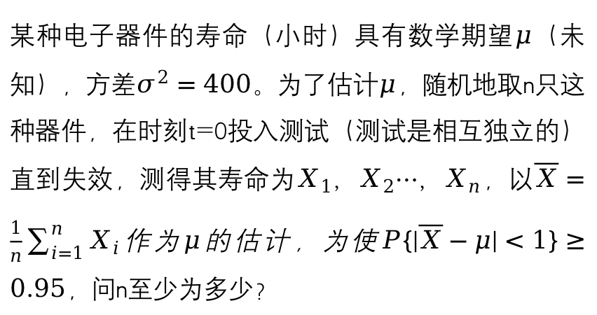
主观题
10分
某种电子器件的寿命（小时）具有数学期望$μ$（未知），方差$σ^{2}=400$。为了估计$μ$，随机地取n只这种器件，在时刻t=0投入测试（测试是相互独立的）直到失效，测得其寿命为$X_{1}，X_{2}⋯，X_{n}$，以$\overline{X}=\frac{1}{n}\sum_{i=1}^{n}{X_{i}}$作为$μ$的估计，为使$P\left\{\left|\overline{X}−μ\right|<1\right\}≥0.95$，问n至少为多少？

Slide 7
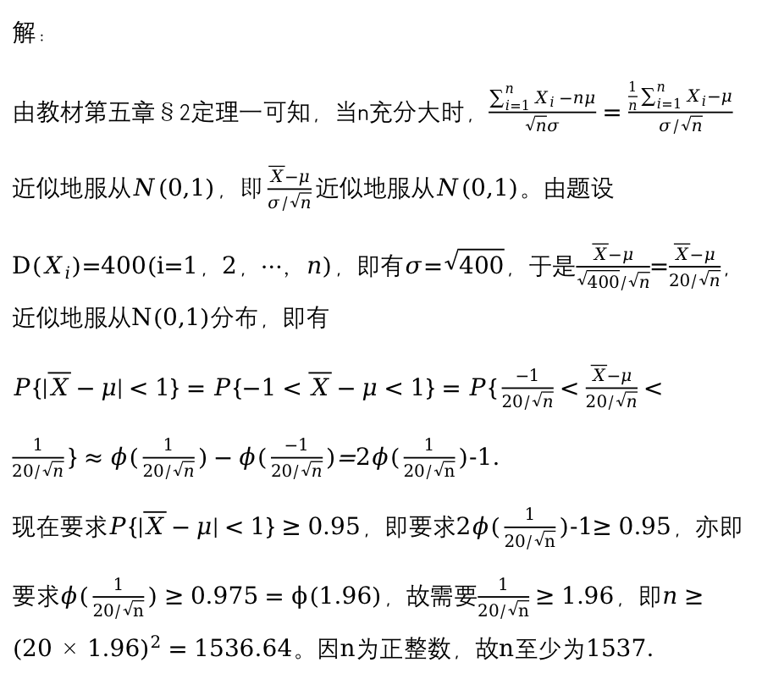
解：
由教材第五章§2定理一可知，当n充分大时，$\frac{\sum_{i=1}^{n}{X_{i}−nμ}}{\sqrt{n}σ}=\frac{\frac{1}{n}\sum_{i=1}^{n}{X_{i}}−μ}{σ/\sqrt{n}}近似地服从N(0,1)，即\frac{\overline{X}−μ}{σ/\sqrt{n}}近似地服从N(0,1)$。由题设D($X_{i}$)=400(i=1，2，$⋯，n$)，即有$σ$=$\sqrt{400}$，于是$\frac{\overline{X}−μ}{\sqrt{400}/\sqrt{n}}$=$\frac{\overline{X}−μ}{20/\sqrt{n}}$，近似地服从N(0,1)分布，即有
$P\{|\overline{X}−μ|<1\}=P\{−1<\overline{X}−μ<1\}=P\{\frac{−1}{20/\sqrt{n}}<\frac{\overline{X}−μ}{20/\sqrt{n}}<\frac{1}{20/\sqrt{n}}\}≈φ(\frac{1}{20/\sqrt{n}})−φ(\frac{−1}{20/\sqrt{n}})$=2$φ(\frac{1}{20/\sqrt{n}})$-1.
现在要求$P\{|\overline{X}−μ|<1\}≥0.95$，即要求2$φ(\frac{1}{20/\sqrt{n}})$-1$≥0.95，$亦即要求$φ(\frac{1}{20/\sqrt{n}})≥0.975=ϕ(1.96)$，故需要$\frac{1}{20/\sqrt{n}}≥1.96$，即$n≥{(20×1.96)}^{2}=1536.64$。因n为正整数，故n至少为1537.

Slide 8
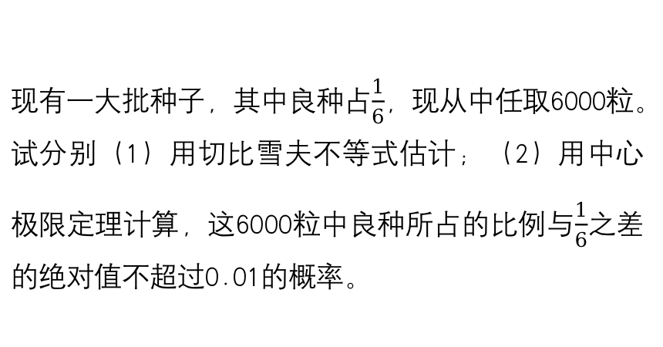
主观题
10分
现有一大批种子，其中良种占$\frac{1}{6}$，现从中任取6000粒。试分别（1）用切比雪夫不等式估计；（2）用中心极限定理计算，这6000粒中良种所占的比例与$\frac{1}{6}$之差的绝对值不超过0.01的概率。

Slide 9
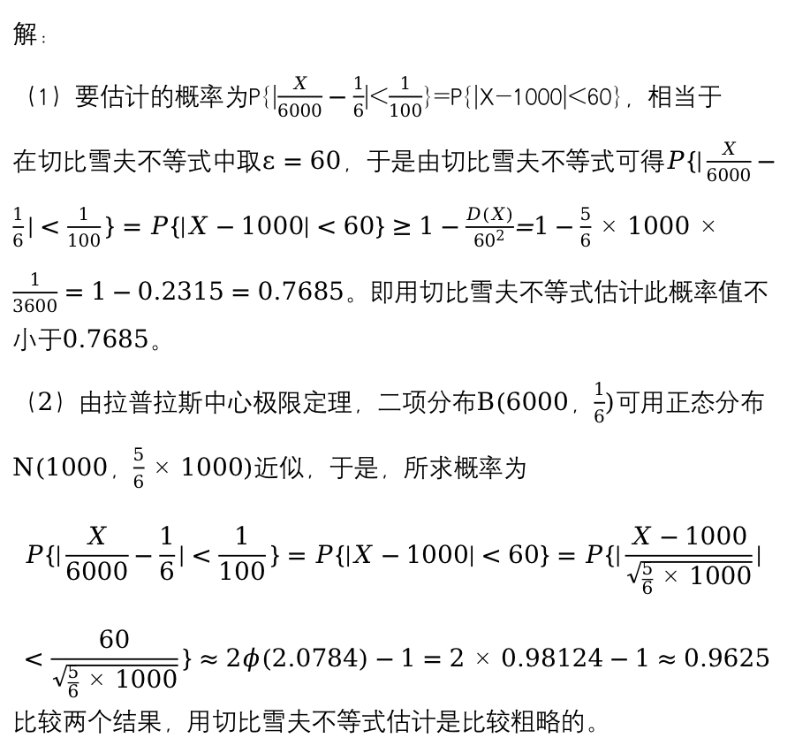
解：
（1）要估计的概率为P{|$\frac{X}{6000}−\frac{1}{6}$|<$\frac{1}{100}$}=P{|X-1000|<60}，相当于
在切比雪夫不等式中取$ε=60$，于是由切比雪夫不等式可得$P\{|\frac{X}{6000}−\frac{1}{6}|<\frac{1}{100}\}=P\{|X−1000|<60\}≥1−\frac{D(X)}{{60}^{2}}$=$1−\frac{5}{6}×1000×\frac{1}{3600}=1−0.2315=0.7685$。即用切比雪夫不等式估计此概率值不小于0.7685。
（2）由拉普拉斯中心极限定理，二项分布B(6000，$\frac{1}{6}$)可用正态分布N(1000，$\frac{5}{6}×1000$)近似，于是，所求概率为
$$P\{|\frac{X}{6000}−\frac{1}{6}|<\frac{1}{100}\}=P\{|X−1000|<60\}=P\{|\frac{X−1000}{\sqrt{\frac{5}{6}×1000}}|<\frac{60}{\sqrt{\frac{5}{6}×1000}}\}≈2φ(2.0784)−1=2×0.98124−1≈0.9625$$
比较两个结果，用切比雪夫不等式估计是比较粗略的。

Slide 10
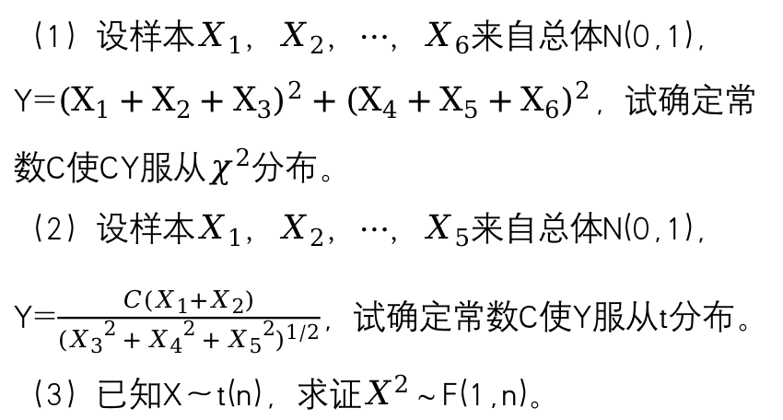
主观题
10分
（1）设样本$X_{1}，X_{2}，⋯，X_{6}$来自总体N(0,1)，Y=${(X_{1}+X_{2}+X_{3})}^{2}+{(X_{4}+X_{5}+X_{6})}^{2}$，试确定常数C使CY服从$χ^{2}$分布。
（2）设样本$X_{1}，X_{2}，⋯，X_{5}$来自总体N(0,1)，Y=$\frac{C(X_{1}+X_{2})}{{({X_{3}}^{2}+{X_{4}}^{2}+{X_{5}}^{2})}^{1/2}}$，试确定常数C使Y服从t分布。
（3）已知X～t(n)，求证$X^{2}$～F(1,n)。

Slide 11
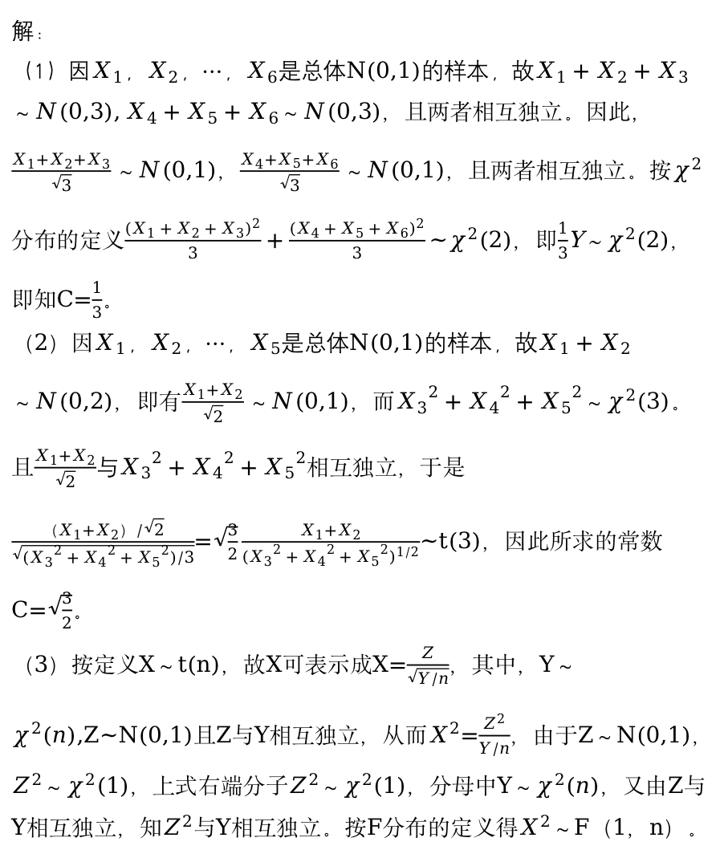
解：
（1）因$X_{1}，X_{2}，⋯，X_{6}$是总体N(0,1)的样本，故$X_{1}+X_{2}+X_{3}～N(0,3),X_{4}+X_{5}+X_{6}～N(0,3)$，且两者相互独立。因此，$\frac{X_{1}+X_{2}+X_{3}}{\sqrt{3}}～N(0,1)$，$\frac{X_{4}+X_{5}+X_{6}}{\sqrt{3}}～N(0,1)$，且两者相互独立。按$χ^{2}$分布的定义$\frac{{(X_{1}+X_{2}+X_{3})}^{2}}{3}+\frac{{(X_{4}+X_{5}+X_{6})}^{2}}{3}\sim χ^{2}(2)$，即$\frac{1}{3}$Y～$χ^{2}(2)$，即知C=$\frac{1}{3}$。
（2）因$X_{1}，X_{2}，⋯，X_{5}$是总体N(0,1)的样本，故$X_{1}+X_{2}～N(0,2)$，即有$\frac{X_{1}+X_{2}}{\sqrt{2}}～N(0,1)$，而${X_{3}}^{2}+{X_{4}}^{2}+{X_{5}}^{2}$～$χ^{2}(3)$。且$\frac{X_{1}+X_{2}}{\sqrt{2}}$与${X_{3}}^{2}+{X_{4}}^{2}+{X_{5}}^{2}$相互独立，于是$\frac{（X_{1}+X_{2}）/\sqrt{2}}{\sqrt{({X_{3}}^{2}+{X_{4}}^{2}+{X_{5}}^{2})/3}}$=$\sqrt{\frac{3}{2}}\frac{X_{1}+X_{2}}{{({X_{3}}^{2}+{X_{4}}^{2}+{X_{5}}^{2})}^{1/2}}$~t(3)，因此所求的常数C=$\sqrt{\frac{3}{2}}$。
（3）按定义X～t(n)，故X可表示成X=$\frac{Z}{\sqrt{Y/n}}$，其中，Y～$χ^{2}(n)$,Z~N(0,1)且Z与Y相互独立，从而$X^{2}$=$\frac{Z^{2}}{Y/n}$，由于Z～N(0,1)，$Z^{2}$～$χ^{2}(1)$，上式右端分子$Z^{2}$～$χ^{2}(1)$，分母中Y～$χ^{2}(n)$，又由Z与Y相互独立，知$Z^{2}$与Y相互独立。按F分布的定义得$X^{2}$～F（1，n）。

Slide 12

主观题
10分
设总体X～$χ^{2}$(n)，$X_{1}，X_{2}，⋯，X_{10}$是来自X的样本，求E($\overline{X}$)，D($\overline{X}$)，E($S^{2}$)。

Slide 13
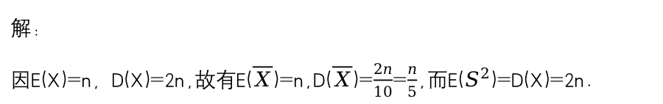
解：
因E(X)=n，D(X)=2n,故有E($\overline{X}$)=n,D($\overline{X}$)=$\frac{2n}{10}$=$\frac{n}{5}$,而E($S^{2}$)=D(X)=2n.

Slide 14
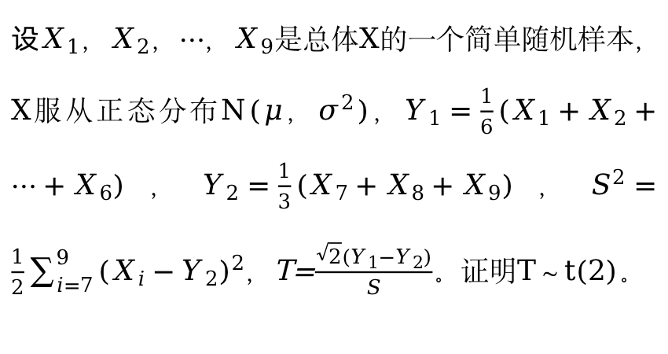
主观题
10分
设$X_{1}，X_{2}，⋯，X_{9}$是总体X的一个简单随机样本，X服从正态分布N($μ$，$σ^{2}$)，$Y_{1}=\frac{1}{6}(X_{1}+X_{2}+⋯+X_{6})$，$Y_{2}=\frac{1}{3}(X_{7}+X_{8}+X_{9})$，$S^{2}=\frac{1}{2}\sum_{i=7}^{9}{{(X_{i}−Y_{2})}^{2}}$，T=$\frac{\sqrt{2}(Y_{1}−Y_{2})}{S}$。证明T～t(2)。

Slide 15
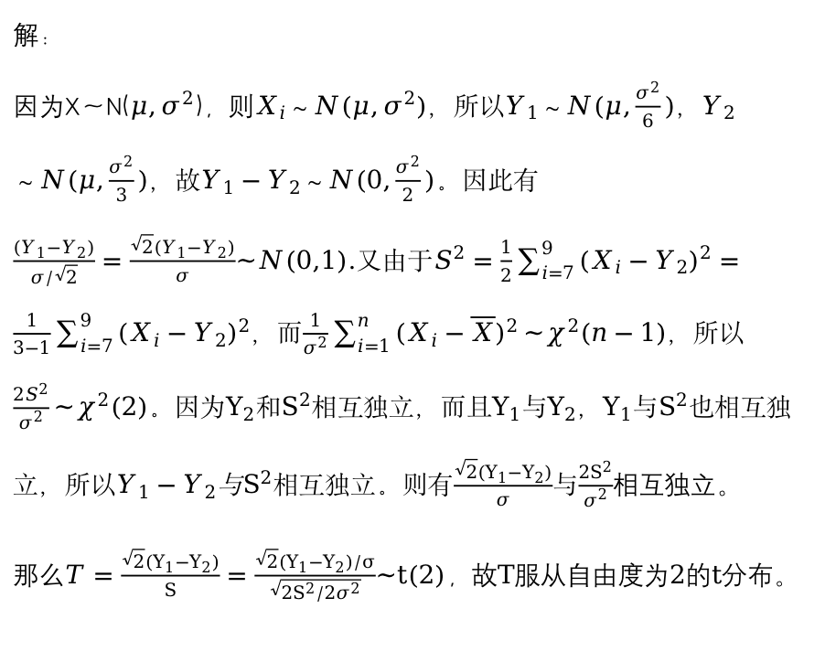
解：
因为X～N($μ,σ^{2}$)，则$X_{i}～N(μ,σ^{2})$，所以$Y_{1}～N(μ,\frac{σ^{2}}{6})，Y_{2}～N(μ,\frac{σ^{2}}{3})，故Y_{1}−Y_{2}～N(0,\frac{σ^{2}}{2})$。因此有
$\frac{(Y_{1}−Y_{2})}{σ/\sqrt{2}}=\frac{\sqrt{2}(Y_{1}−Y_{2})}{σ}$~$N(0,1)$.又由于$S^{2}=\frac{1}{2}\sum_{i=7}^{9}{{(X_{i}−Y_{2})}^{2}}=\frac{1}{3−1}\sum_{i=7}^{9}{{(X_{i}−Y_{2})}^{2}}$，而$\frac{1}{σ^{2}}\sum_{i=1}^{n}{{(X_{i}−\overline{X})}^{2}}\sim χ^{2}(n−1)$，所以$\frac{2S^{2}}{σ^{2}}\sim χ^{2}(2)$。因为$Y_{2}$和$S^{2}$相互独立，而且$Y_{1}与Y_{2}$，$Y_{1}$与$S^{2}$也相互独立，所以$Y_{1}−Y_{2}$与$S^{2}$相互独立。则有$\frac{\sqrt{2}(Y_{1}−Y_{2})}{σ}$与$\frac{2S^{2}}{σ^{2}}$相互独立。
那么$T=\frac{\sqrt{2}(Y_{1}−Y_{2})}{S}=\frac{\sqrt{2}(Y_{1}−Y_{2})/σ}{\sqrt{2S^{2}/2σ^{2}}}$~t(2)，故T服从自由度为2的t分布。

Slide 16
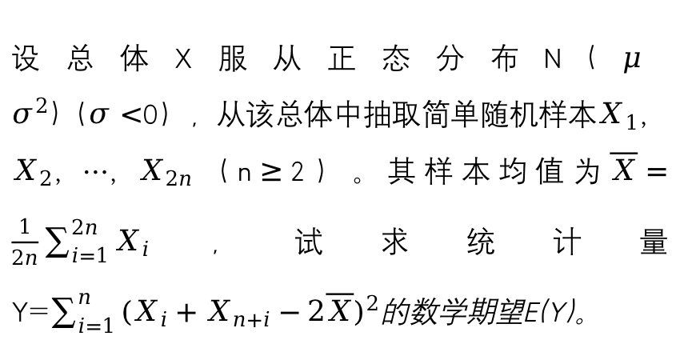
主观题
10分
设总体X服从正态分布N($μ$ $σ^{2}$)（$σ<$0），从该总体中抽取简单随机样本$X_{1}，X_{2}，⋯，X_{2n}$（n$≥$2）。其样本均值为$\overline{X}=\frac{1}{2n}\sum_{i=1}^{2n}{X_{i}}$，试求统计量Y=$\sum_{i=1}^{n}{{(X_{i}+X_{n+i}−2\overline{X})}^{2}}$的数学期望E(Y)。

Slide 17
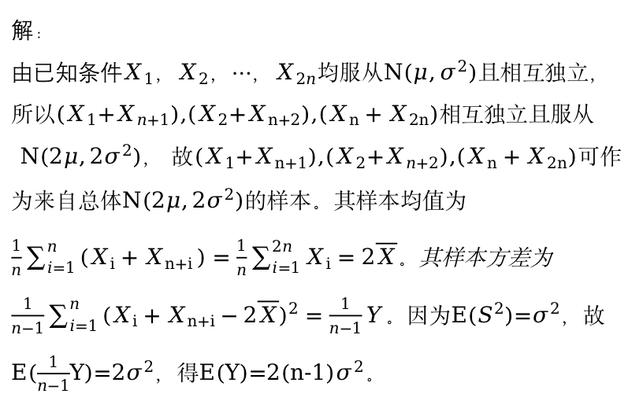
解：
由已知条件$X_{1}，X_{2}，⋯，X_{2n}$均服从N($μ,σ^{2}$)且相互独立，所以($X_{1}$+$X_{n+1}$),($X_{2}$+$X_{n+2}$),($X_{n}+X_{2n}$)相互独立且服从N($2μ,2σ^{2}$)， 故($X_{1}$+$X_{n+1}$),($X_{2}$ $X_{n+2}$),($X_{n}+X_{2n}$)可作为来自总体N($2μ,2σ^{2}$)的样本。其样本均值为$\frac{1}{n}\sum_{i=1}^{n}{(X_{i}+X_{n+i}})=\frac{1}{n}\sum_{i=1}^{2n}{X_{i}}=2\overline{X}。$其样本方差为$\frac{1}{n−1}\sum_{i=1}^{n}{{(X_{i}+X_{n+i}−2\overline{X})}^{2}}=\frac{1}{n−1}Y$。因为E($S^{2}$)=$σ^{2}$，故E($\frac{1}{n−1}$Y)=2$σ^{2}$，得E(Y)=2(n-1)$σ^{2}。$

Slide 18

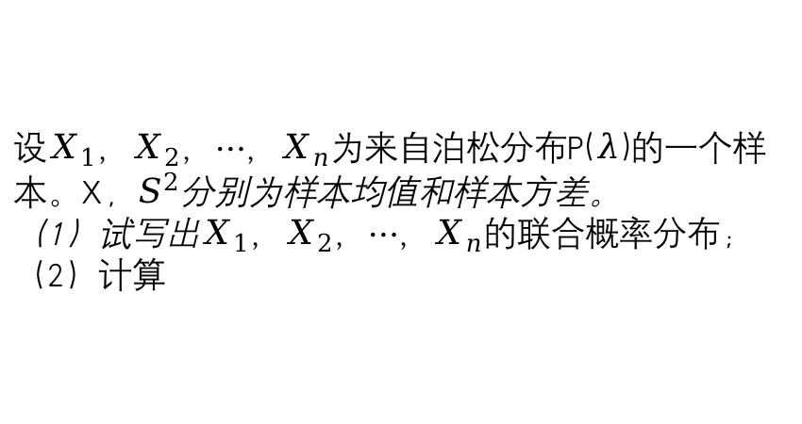
主观题
10分
设$X_{1}，X_{2}，⋯，X_{n}$为来自泊松分布P($λ$)的一个样本。X，$S^{2}$分别为样本均值和样本方差。
（1）试写出$X_{1}，X_{2}，⋯，X_{n}$的联合概率分布；
（2）计算

Slide 19







解：

Slide 20
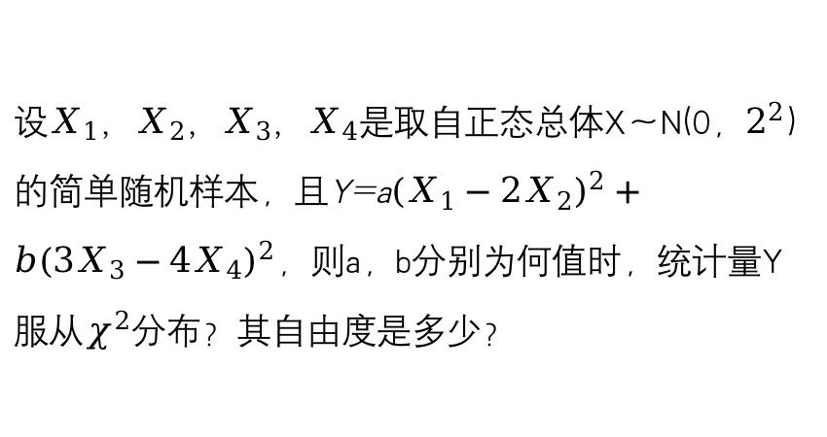
主观题
10分
设$X_{1}，X_{2}，X_{3}，X_{4}$是取自正态总体X～N(0，$2^{2}$)的简单随机样本，且Y=a${(X_{1}−2X_{2})}^{2}+b{(3X_{3}−4X_{4})}^{2}$，则a，b分别为何值时，统计量Y服从$χ^{2}$分布？其自由度是多少？

